Slide 1
Design e UX em aplicativos móveis
Implementação de Objetos Distribuídos
Profa. Danielle Martin
Universidade de Mogi das Cruzes

Slide 2

O que é design?
“Design não é apenas o que parece e o que se sente. Design é como funciona.”
Steve Jobs

Slide 3
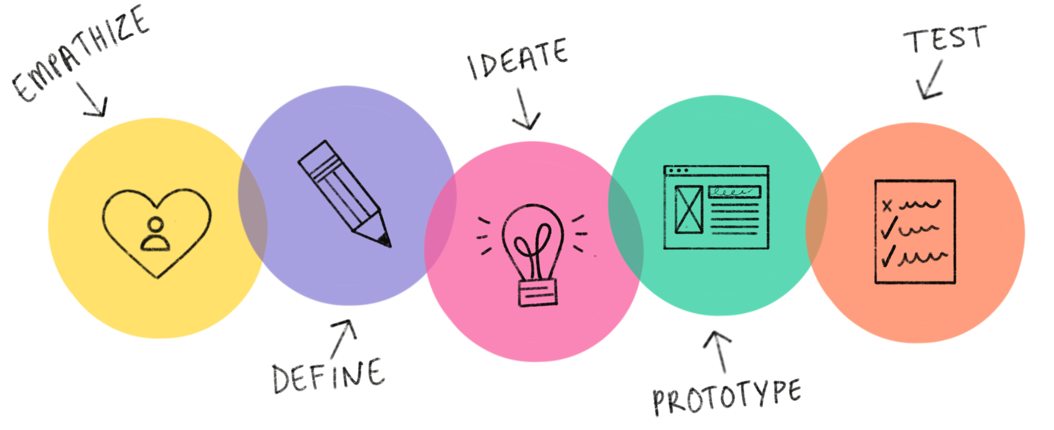
Design Thinking: a abordagem ágil para design
Empatia Entender as necessidades dos humanos envolvidos | Definição Do problema de forma clara e centrada no usuário | Ideação Sessões para geração de ideias inovadoras e colaborativas | Prototipação Criação de protótipos, de papel ou um MVP (Minimal Viable Product) | Teste Validação junto aos clientes e interessados para captar percepções
Imagem: https://uxdesign.cc/user-experience-is-design-thinking-2428a0a360c2

Slide 4

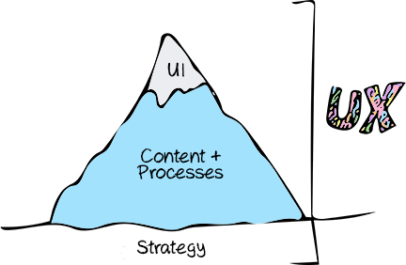
User Experience (UX)
É a experiência do usuário ao interagir com um produto ou serviço. A abordagem de UX no design inclui todo o processo e estratégias para atender às necessidades do usuário e criar uma ótima experiência.
Imagem: https://www.zeroseven.com.au/Blog/2016/January-2016/What-is-UX-Design-and-why-should-you-care

Slide 5

User Experience (UX) vs User Interface (UI)
UX
UI
Arquitetos de informação, Analistas de negócio
Time de front-end,
Designer gráfico
Protótipos e wireframes
Identidade visual
Pesquisa de usuário
Paletas de cores
Cenários, personas e stories
Layouts
Analytics
Tipografia e fontes

Slide 6
UX para Mobile

Slide 7
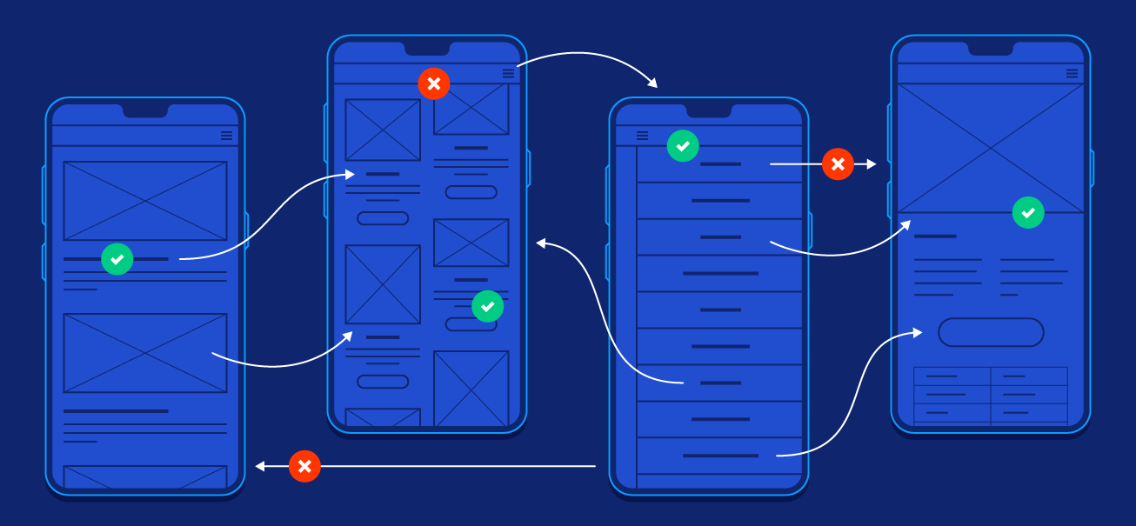
UX para mobile
O design da experiência do usuário (UX) para mobile se refere a criar experiências positivas durante o uso de dispositivos e acessórios móveis, e das aplicações ou serviços rodando em tais dispositivos. Mobile UX foca em eficiência e descoberta.
Interaction Design Foundation

Slide 8

Técnicas para uma boa UX mobile
UX para mobile é um tipo específico de UX pois engloba os seguintes aspectos da navegação em dispositivos móveis:
Tamanho da tela
Touch e gestos
Contexto de uso

Slide 9
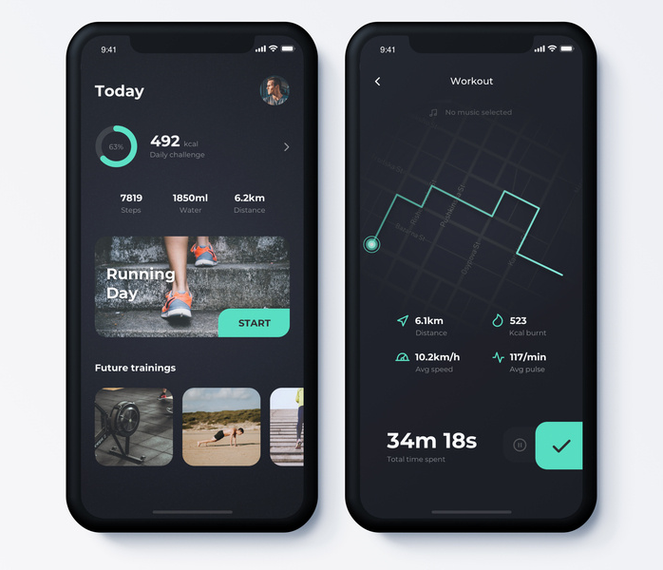
Técnicas para uma boa UX mobile
De uma forma geral, alguns dos objetivos do design de UX mobile devem ser:
Design responsivo
Intuitivo
Minimalista
Foco no conteúdo
Usabilidade

Slide 10
Design responsivo
Técnicas para adaptar o layout de uma aplicação web ao dispositivo onde ela está sendo executada.
Exemplos:
Aplicação web em um navegador desktop VS em um navegador mobile
Aplicação Windows rodando em um desktop VS tablet
App rodando em um iPhone VS em um iPad

Slide 11
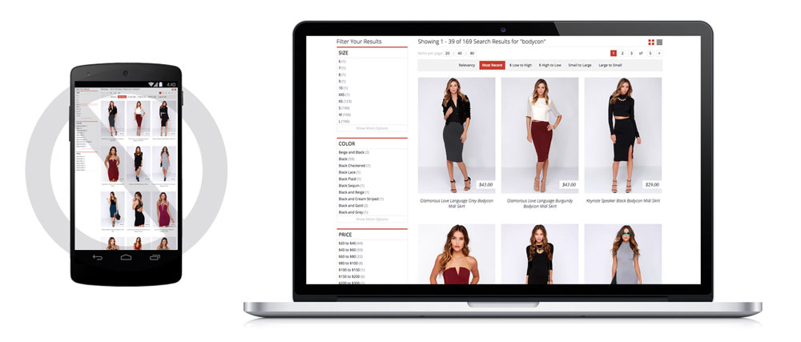
Design responsivo
Um mau exemplo:
Imagem: https://searchspring.com/blog/responsive-sites-gone-bad.html

Slide 12

Design responsivo
Um bom exemplo:
Imagem: https://www.interaction-design.org/literature/article/bad-design-vs-good-design-5-examples-we-can-learn-frombad-design-vs-good-design-5-examples-we-can-learn-from-130706

Slide 13
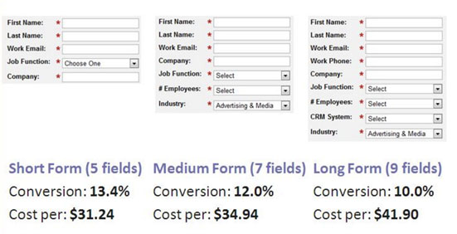
Evitar!
Formulários muito extensos ou com campos que não são necessários. Formulários curtos têm taxas de conversão maiores.
Imagem: https://www.ventureharbour.com/form-design-best-practices/

Slide 14
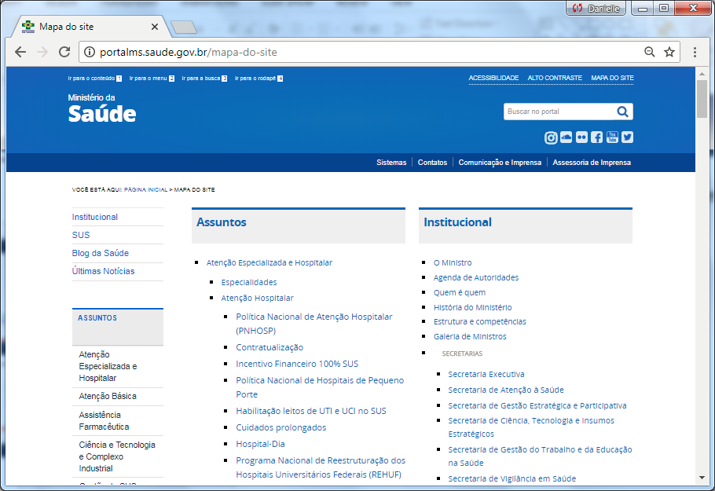
Evitar!
Navegação confusa que justifique a necessidade de um “mapa do site”.
Imagem: http://portalms.saude.gov.br/mapa-do-site

Slide 15
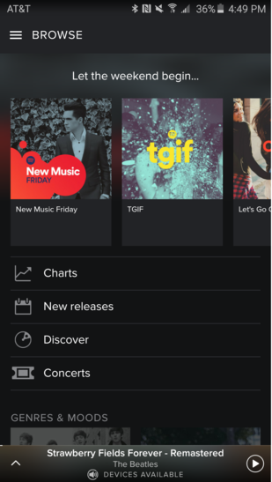
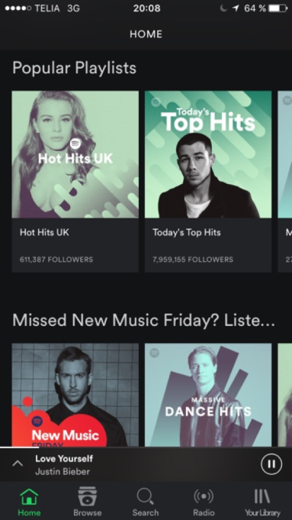
Evitar!
Menus extensos ou não objetivos
30%
mais cliques
Imagem: https://techcrunch.com/2016/05/03/spotify-ditches-the-controversial-hamburger-menu-in-ios-app-redesign/

Slide 16
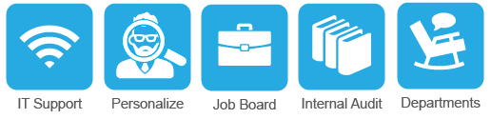
Evitar!
Ícones não-padronizados ou confusos
Imagem: https://www.nngroup.com/articles/bad-icons/

Slide 17
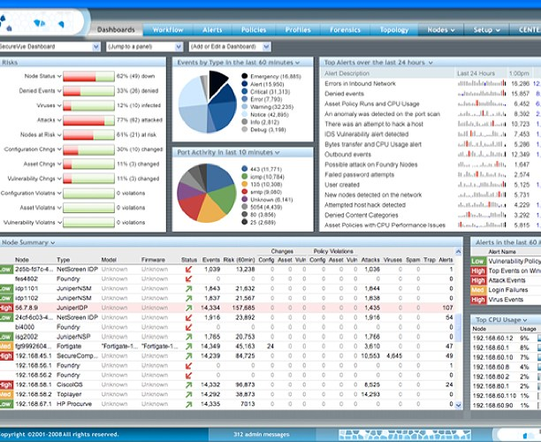
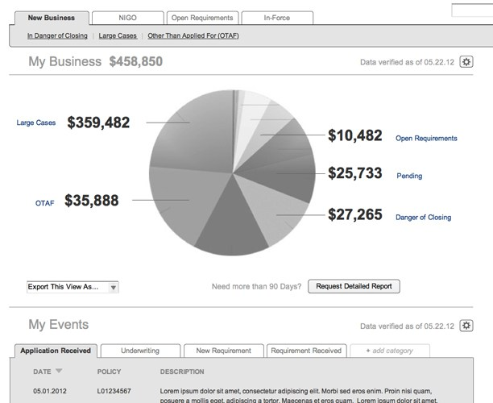
Evitar!
Texto extenso ou sobrecarga de informação, preferir representações visuais e objetivas
Imagem: http://www.givegoodux.com/signal-vs-noise-cleaning-up-visual-clutter-in-ui-design/

Slide 18
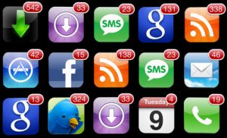
Evitar!
Impor muita informação ao usuário. Prefira facilitar que ele encontre a informação quando desejar.
Imagem: https://sites.tufts.edu/mollyallene/2018/04/12/examples-of-bad-uxui-design/

Slide 19
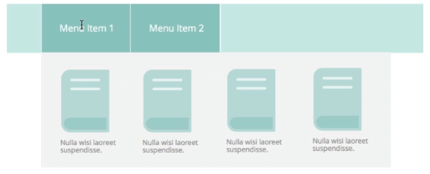
Evitar!
Efeitos de mouse-over, não funcionam em dispositivos móveis
Imagem: https://uxplanet.org/5-ui-patterns-navigation-that-makes-good-ux-sense-92a65df7485d

Slide 20
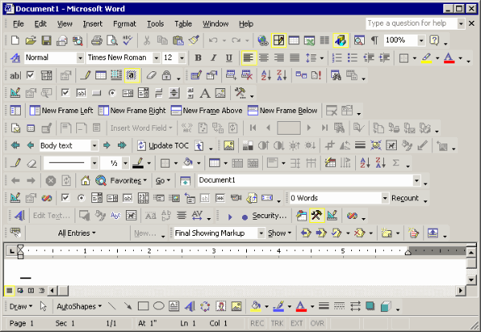
Evitar!
Opções demais deixam o usuário confuso
Imagem: https://uxplanet.org/design-principles-kiss-the-feature-creep-7eb84b09603f

Slide 21
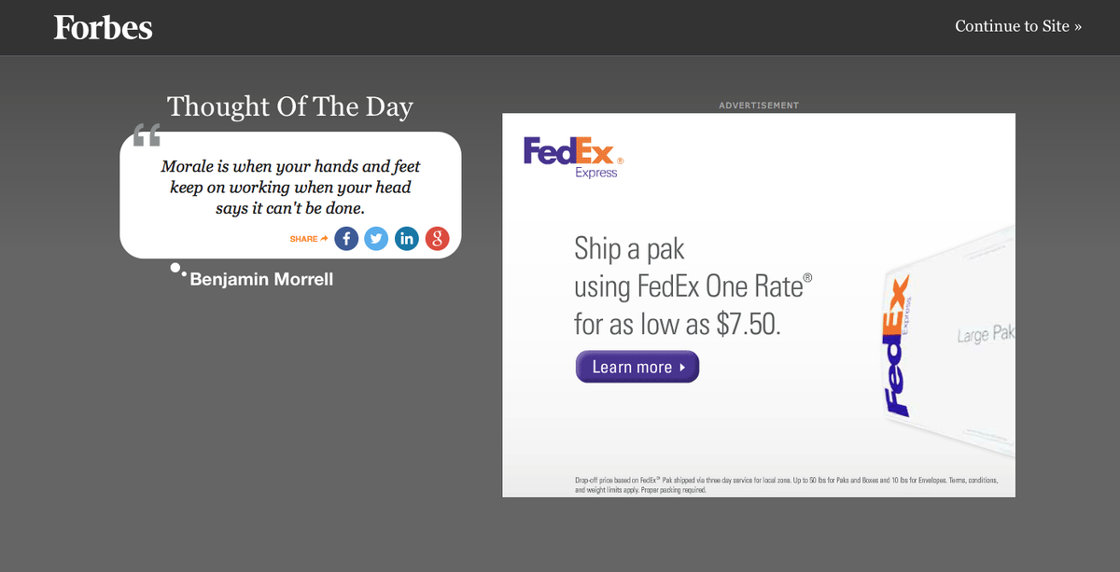
Evitar!
Impedir o acesso à aplicação com telas obstrusivas (login, propaganda)
Imagem: https://twitter.com/GoodUXBadUX/status/552184095824834560

Slide 22
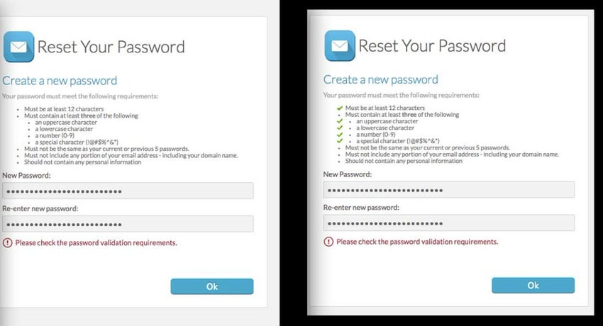
Evitar!
Regras de senha muito complexas que podem impedir o usuário de finalizar um cadastro ou definir uma senha.
Imagem: https://careerfoundry.com/en/blog/ux-design/10-classic-ux-design-fails/

Slide 23
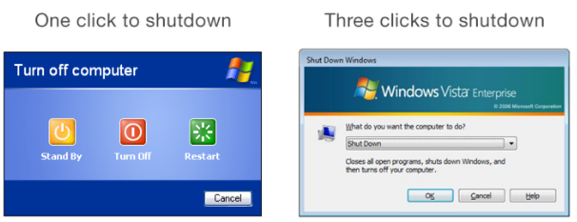
Fazer!
Preferir menos cliques para concluir a tarefa.
Imagem: https://www.ventureharbour.com/form-design-best-practices/

Slide 24
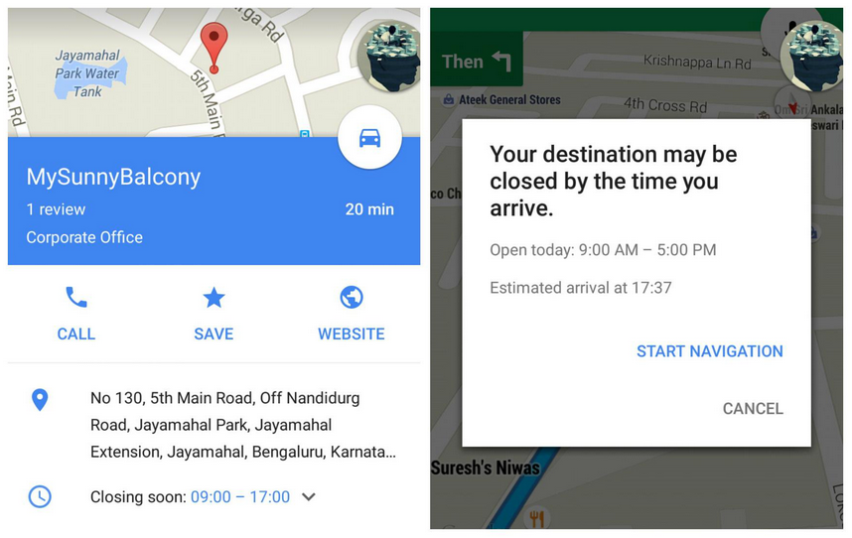
Fazer!
Antecipar ações comuns do usuário e mostrar a ele o que ele quer saber.
Imagem: https://twitter.com/TheNextWeb/status/610953996270968833

Slide 25
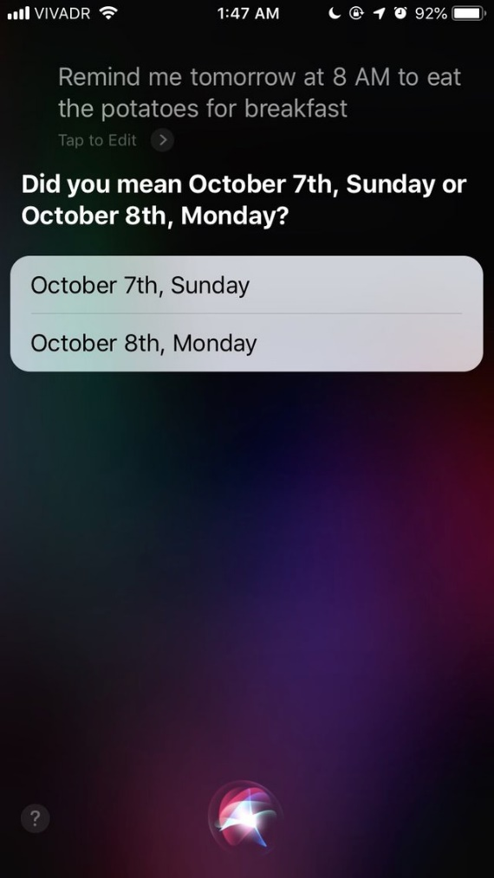
Fazer!
Entender que usuários cometem erros e o ideal é prevení-los quando possível.
Imagem: https://uxplanet.org/5-examples-of-brilliant-ux-design-8e847bf0bcc0

Slide 26
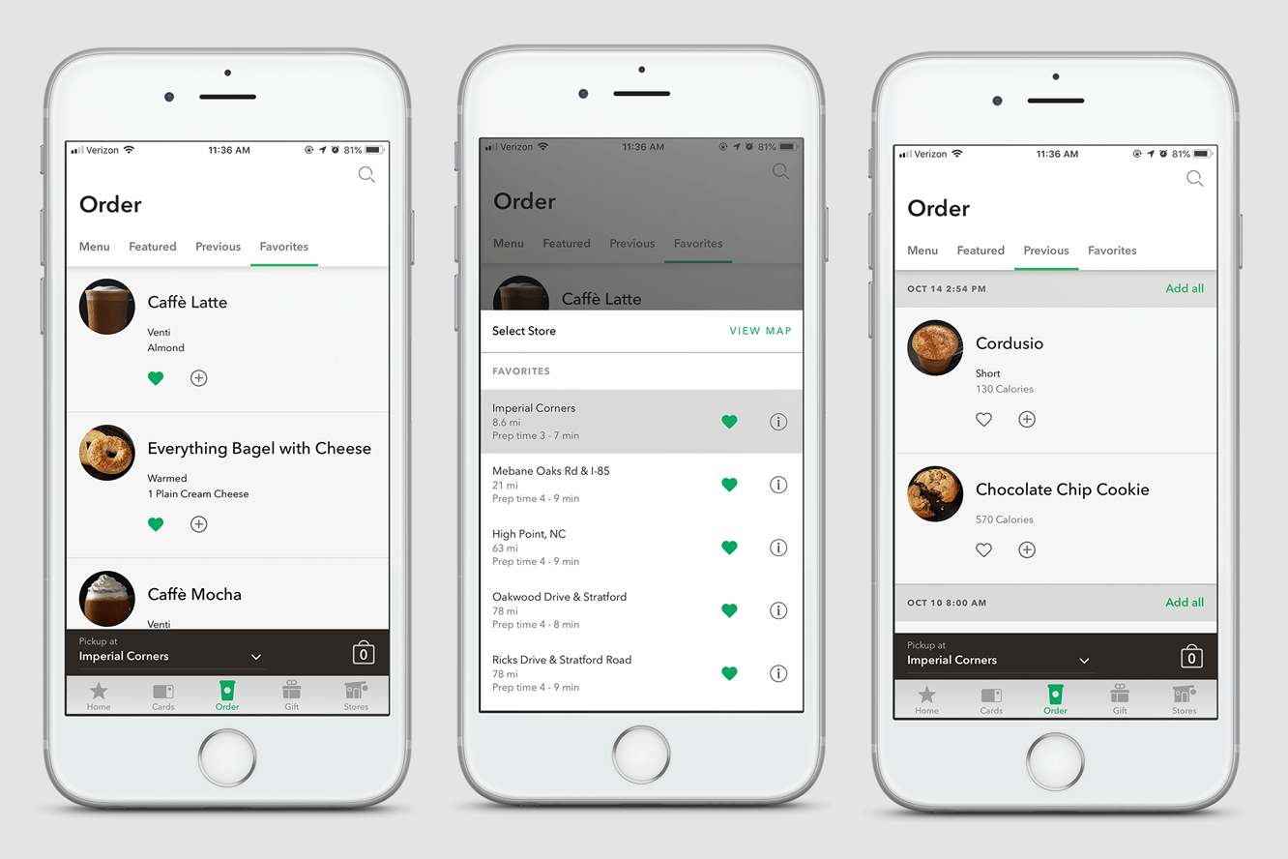
Fazer!
Personalizar a experiência do usuário, aprendendo suas preferências pelo seu histórico de compra e padrões de navegação.
Imagem: https://www.tronebrandenergy.com/blog/10-examples-good-user-experience-ux

Slide 27
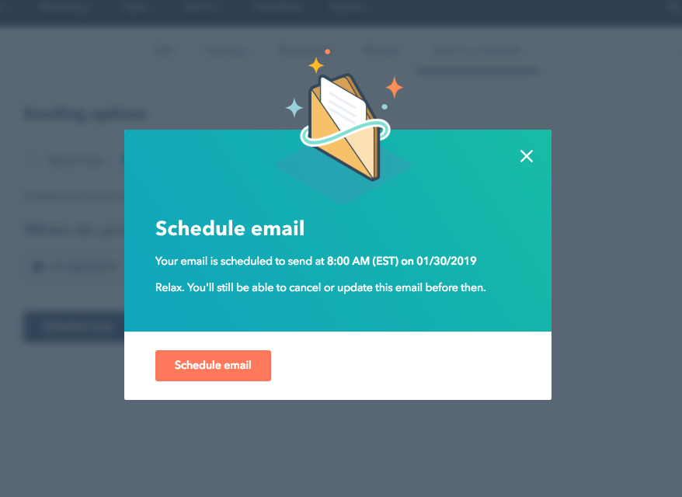
Fazer!
Utilizar confirmação e transparência de status para o usuário sobre as ações realizadas por ele.
Imagem: https://www.reallygoodux.io/blog/best-ux-examples-2019

Slide 28
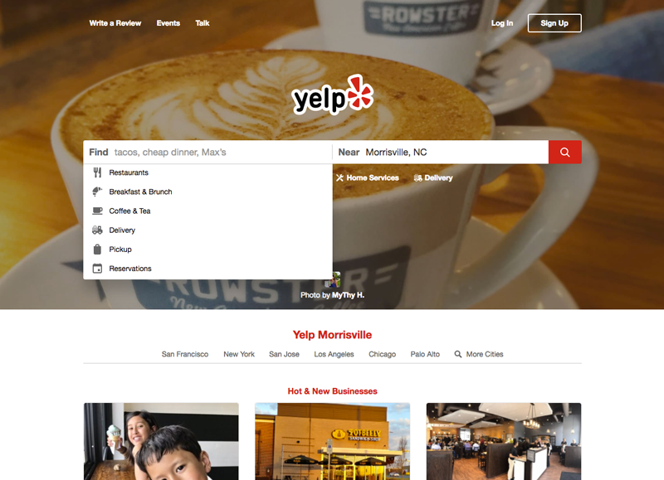
Fazer!
Utilize busca eficiente, com filtros, relevância, geolocalização (quando aplicável).
Imagem: https://www.tronebrandenergy.com/blog/10-examples-good-user-experience-ux

Slide 29

Fazer!
Disponibilize botões de compartilhamento intuitivos. De preferência, adapte a representação visual ao dispositivo sendo utilizado.
Twitter para Android (esquerda), Twitter para iOS (direita)
Imagem: https://www.tronebrandenergy.com/blog/10-examples-good-user-experience-ux

Slide 30

Fazer!
Reduzir burocracia de cadastro, login e outros bloqueios até o usuário conseguir atingir seu objetivo.
Imagem: https://www.tronebrandenergy.com/blog/10-examples-good-user-experience-ux

Slide 31
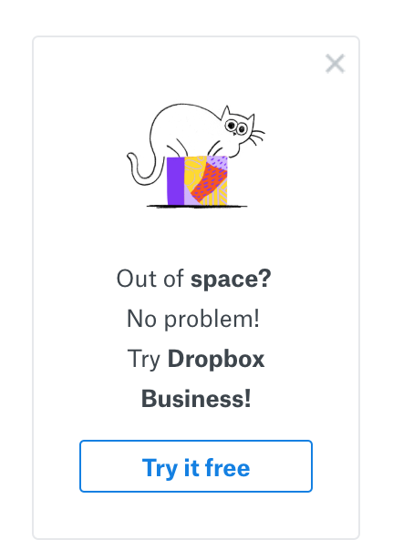
Fazer!
Oferecer serviços pagos no momento certo.
Imagem: https://www.reallygoodux.io/blog/best-ux-examples-2019

Slide 32
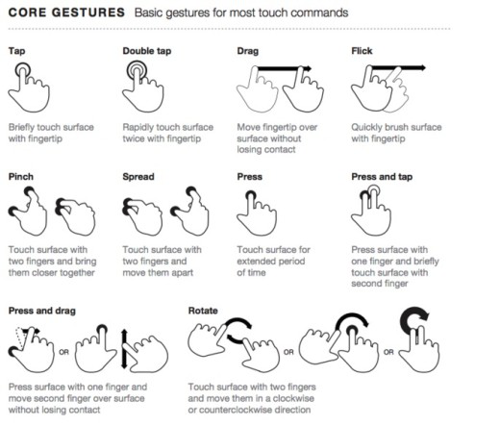
Fazer!
Utilize gestos disponíveis para atingir seu objetivo de forma intuituva.
Imagem: https://www.goodfirms.co/blog/biggest-ux-failures-app-design

Slide 33
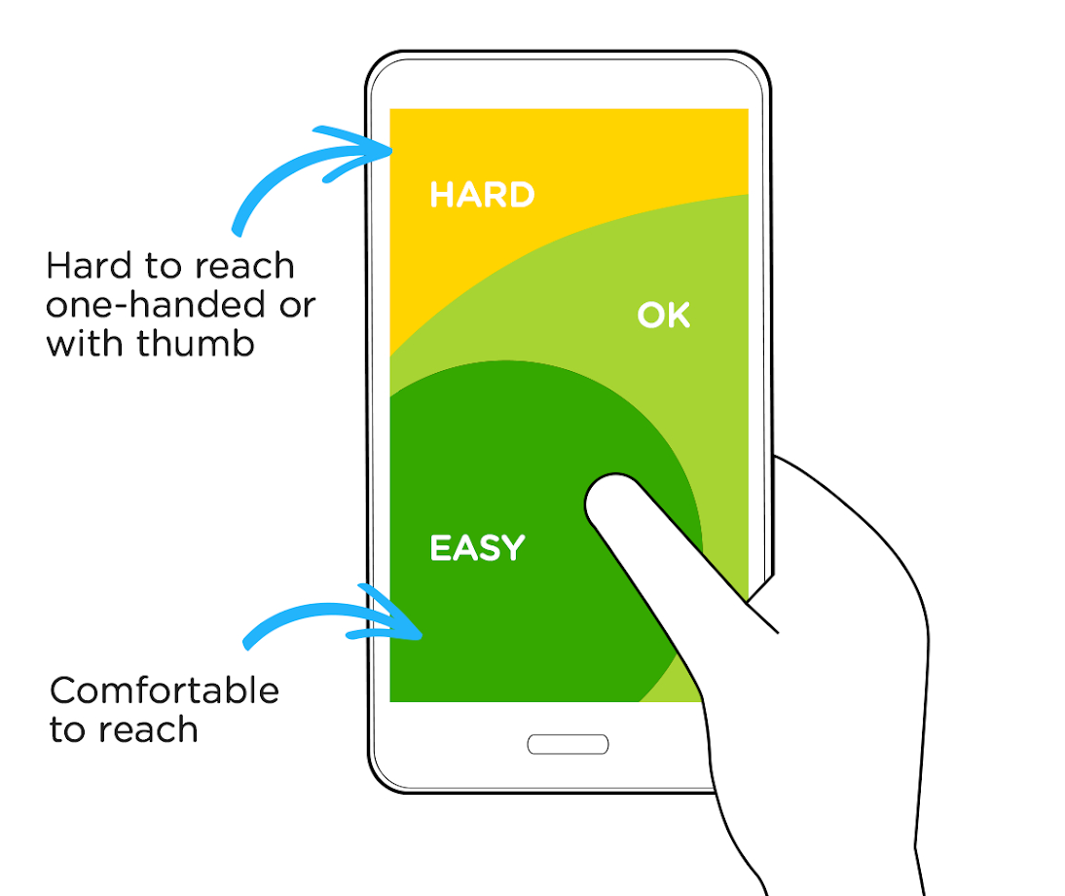
Fazer!
Usar áreas de fácil acesso na tela do dispositivo para as ações que usuário precisa realizar.
Imagem: https://uxdesign.cc/mobile-ux-design-principles-and-best-practices-594bec53a31e

